Slide 1
Literatura pro děti II Učitelství pro MŠ
23. 3. 2018
Veronika Laufková
veronika.laufkova@pedf.cuni.cz
Ústav výzkumu a rozvoje vzdělávání
Katedra české literatury

Slide 2
Moodle
Moodle: Literatura pro děti II - MŠ - KS
https://dl1.cuni.cz/course/view.php?id=6043
Heslo: LPD2

Slide 3
Zapojujeme děti do příběhu Personalizované knihy

Slide 4
Knížka, v níž je dítě aktivní součást příběhu (cca 300 Kč) – https://www.jahrdina.cz/;
Vyberete pohádku, napíšete jména hrdinů (dětí) a město, kde bydlí; jméno je vepsáno do textu příběhu. Např.
Úryvek z knížky V zoo s použitím jména Barborka - hlavní hrdina, Pavlík - vedlejší hrdina a města Ostrava.
Víte, když se někoho dospělého zeptáte, jestli zvířátka v ZOO umí mluvit, odpoví vám, že zvířátka v ZOO samozřejmě mluvit neumějí. Jenomže všechny děti na světě přece ví, že to tak docela není pravda. Vlastně - co to povídám, málem bych zapomněl. Znám dvě děti, Barborku a Pavlíka, které žijí v Ostravě. Ty by toho mohly o zvířátkách v ZOO navyprávět tolik, že by vám z toho šla hlava kolem. No - ale abych vás dlouho nenapínal, nastražte uši, protože vyprávění o Barborce, Pavlíkovi a o tom, co se vlastně v zoologické zahradě všechno přihodilo, právě začíná.

Slide 5
Personalizovaná dětská kniha (cca 500 Kč)
Nejen jméno dítěte, ale také osobní věnování rodičů, prarodičů, strýčků, tetiček nebo sourozenců + fotografie dítěte, jména kamarádů, město ze kterého pochází, věk apod., např. http://www.osobni-knihy.cz/
Př. 1: …a kouzelná lupa (Personalizace: jméno hlavního hrdiny, věnování, narozeniny, jméno kamaráda, jméno kamarádky, fotografie, možnost vlastního kreslení na poslední stránce)
http://www.osobni-knihy.cz/kniha-detail.php?Id=61
Př. 2: … Supermanem (Personalizace: Název knihy (Filip Supermanem), jméno hlavního hrdiny, jméno kamaráda, jméno kamarádky, fotografie na úvodní stránce)
http://issuu.com/osobniknihy/docs/filip_supermanem_n_hled?e=4146435/3181692

Slide 6
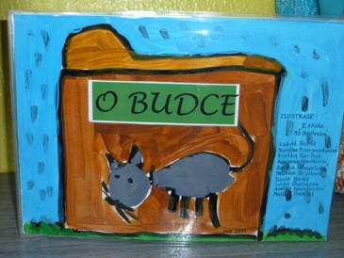
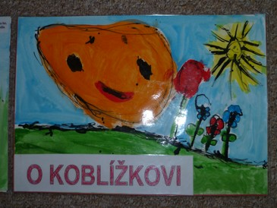
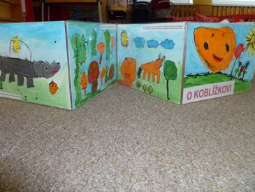
Projekt - Vyrábíme vlastní knihu
Děti by měly být obklopeny knihami – udělejme si tedy knihy vlastní.
Náměty na knihy:
To jsem já (Kniha o mně) - vlastní nákres, obrys ruky, rád jím, můj nelepší kamarád/ka, moje nejoblíbenější zvíře, …
Můj čtenářský deník – děti si kreslí ilustrace k příběhům, které se jim ve škole čtou (samy si ilustrují příběhy, které jim jsou předčítány)
Vymýšlíme vlastní příběh – vyrábíme obrázkovou knihu (autorka fotek Hana Nováková, RVP)
Kniha třídy

Slide 7
Dnešní témata
Klíčové obrázky
Časopisy pro děti předškolního věku
Hledání souvislostí na úrovni dítě – text
Jinakost
Smrt
Čtenářská strategie shrnování

Slide 8
Doporučené čtenářské strategie pro práci v MŠ
Předvídání
Hledání souvislostí (propojování informací na úrovni dítě-text, text – text, dítě – svět)
Vizualizace (vytváření představ)
Usuzování (vyvození závěru – vlastní zkušenost + info z textu)
Shrnování (identifikace hlavní myšlenky, shrnout hlavní body textu)
Kladení otázek
Hodnocení – např. aktivita „Poslední slovo patří mně“
Inspirativní práce:
Čtenářské strategie jako podpora porozumění předčítanému textu u dětí předškolního věku (Eva Rybárová – diplomová práce)

Slide 9
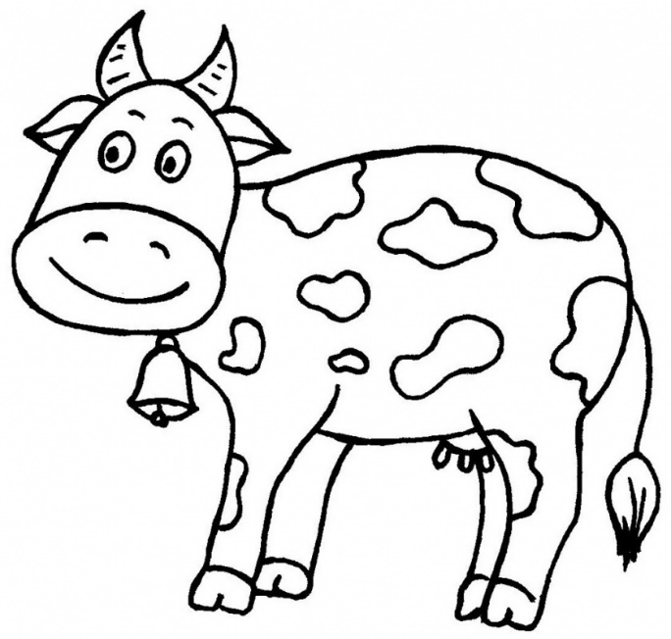
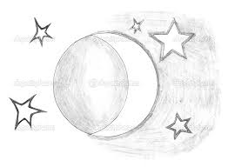
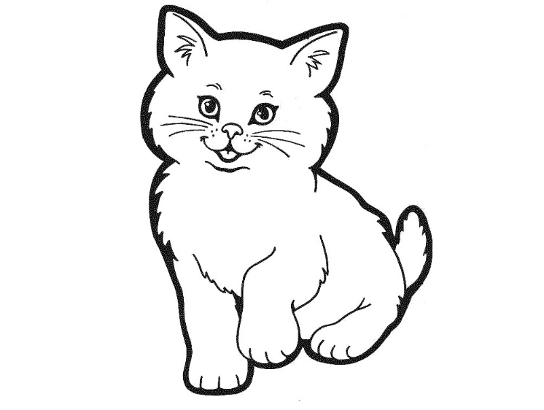
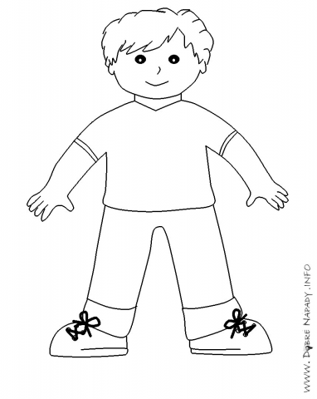
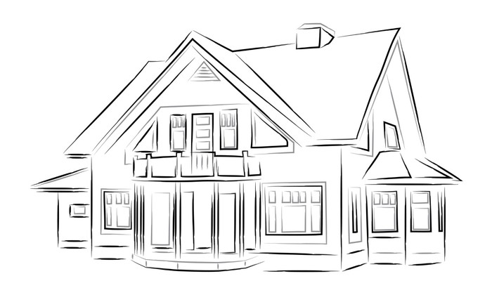
Práce s klíčovými obrázky Podívejte se na obrázky. O čem by mohl vyprávět příběh? Zkuste ho převyprávět …

Slide 10
Podle klíčových slov/obrázků odhadujeme, o čem asi bude příběh, který si budeme dnes číst (práce s klíčovými slovy je průpravou ke shrnování – buď děti k zadaným klíčovým slovům konstruují text, anebo opačně vybírají klíčová slova k hotovému textu; shrnovat se dají ve vyprávění ucelené části).
Poté si zkusíme krátký příběh vymyslet – děti říkají, učitel zapisuje, poté si příběh přečteme, promyslíme, vylepšíme.
Inspirace: ZŠ Horka nad Moravou

Slide 11
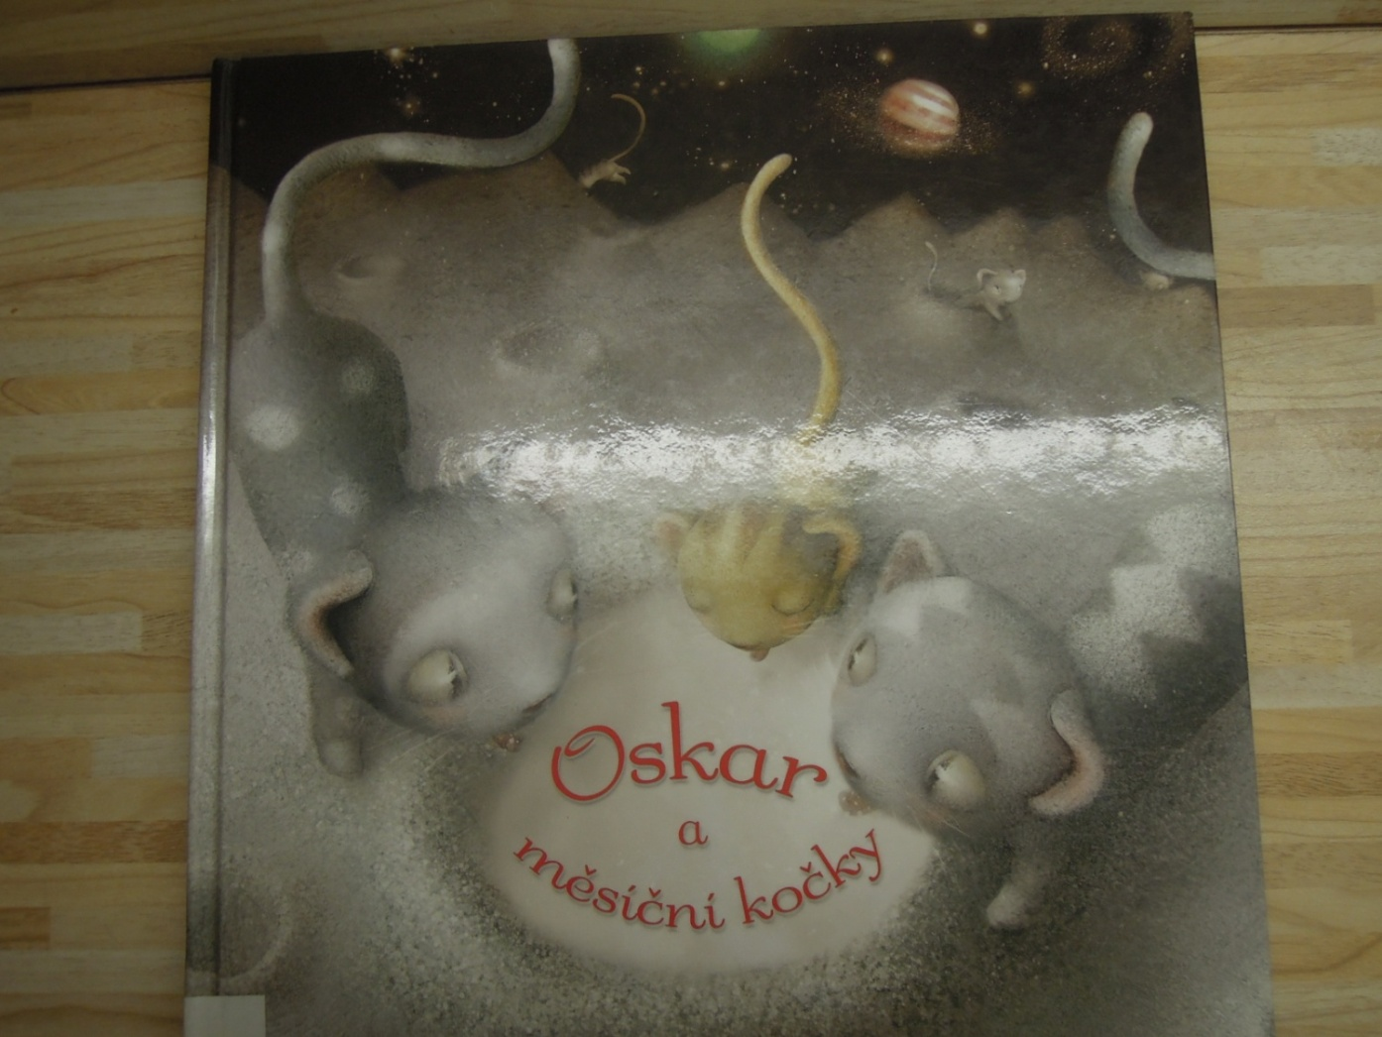
Oskar a měsíční kočky
RYMOND, Lynda Gene. Oskar a měsíční kočky. Ilustroval Nicoletta CECCOLI.
Praha: Albatros, 2009. ISBN 978-80-00-01669-6.

Slide 12
Časopisy pro děti předškolního věku

Slide 13
Úkoly s časopisy
Které z časopisů obsahují kvalitní literární texty?
Které z časopisů obsahují úkoly zaměřené na dovednosti předcházející čtení a psaní?
Které z časopisů obsahují nejméně reklam?
Který časopis Vás nejvíce oslovil?
Který časopis Vás zklamal?

Slide 14
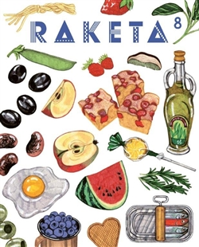
Časopisy pro předškolní děti I
Dětské časopisy se přístupem k dění ve společnosti, v přírodě (i svým vzhledem) přibližují knize.
Jde většinou o měsíčníky, které se mnohdy od sebe liší jen poukazy na cyklické změny v přírodě.
Kvantita versus kvalita

Slide 15
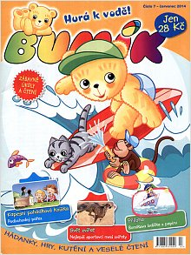
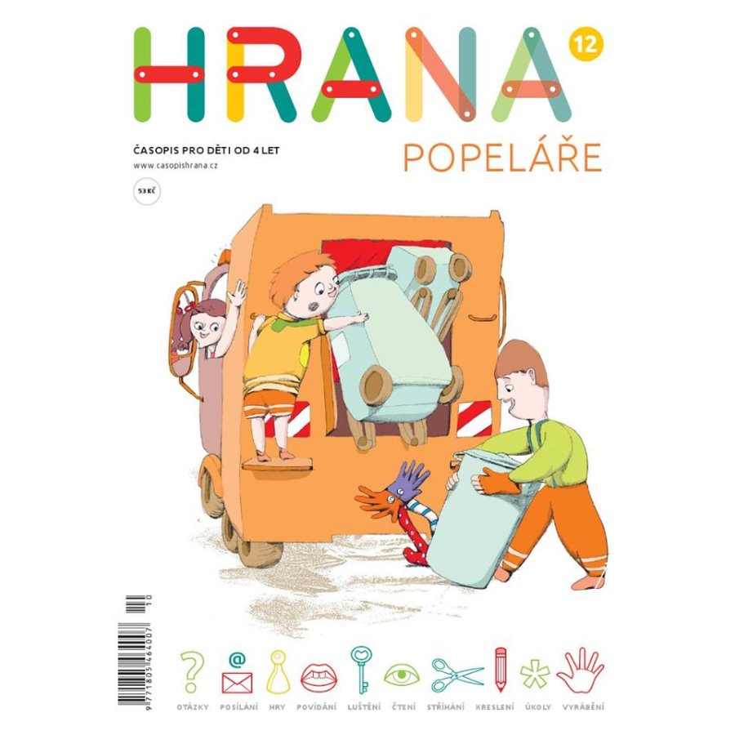
Časopisy pro předškolní děti - příklady
Ahoj, tady Fifi
Animáček
Auta
Báječná školka
Barbie
Bumík
Čtyřlístek
Dráček
Hrana
Méďa
Méďa Pusík
Pastelka
Puntík
Předškolák
Raketa
Sluníčko
Princezna

Slide 16
Hledání souvislostí na úrovni text - text

Slide 17
Povím Ti, mami
Didaktická hra a hračka
Hra obsahuje 40 (oboustranných) obrázků na destičkách, ze kterých můžete sestavit 10 logických příběhů. Každý příběh potom hráči-děti svými slovy vypráví ostatním spoluhráčům nebo rodičům.
Hra rozvíjí představivost a vyjadřovací schopnosti, pomáhá chápat časové posloupnosti a cvičí logické myšlení.
Hra je vhodná také pro zlepšení vyjadřovacích schopností předškoláků a prvňáčků.

Slide 18
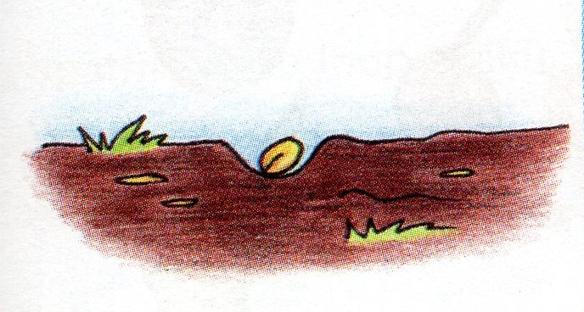
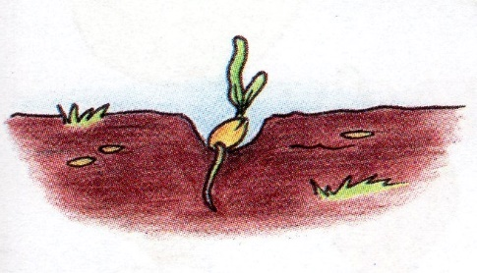
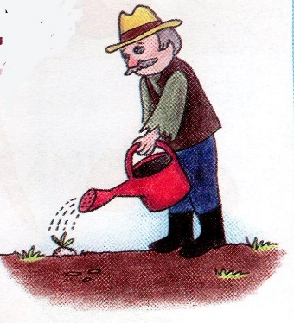
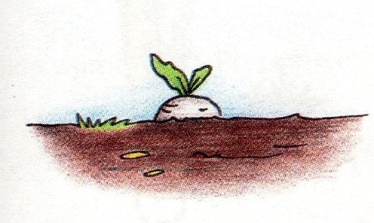
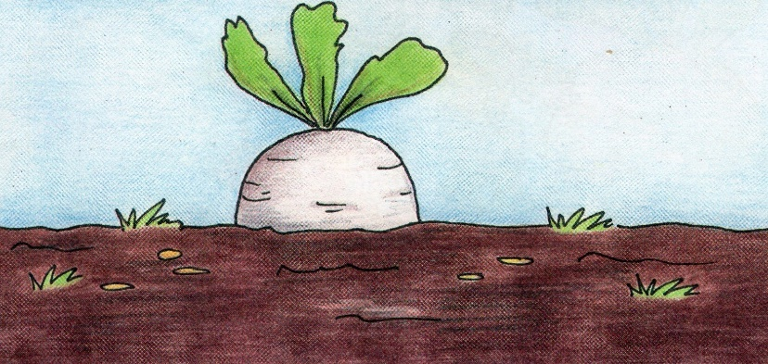
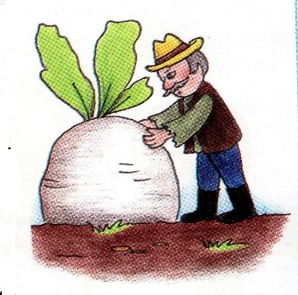
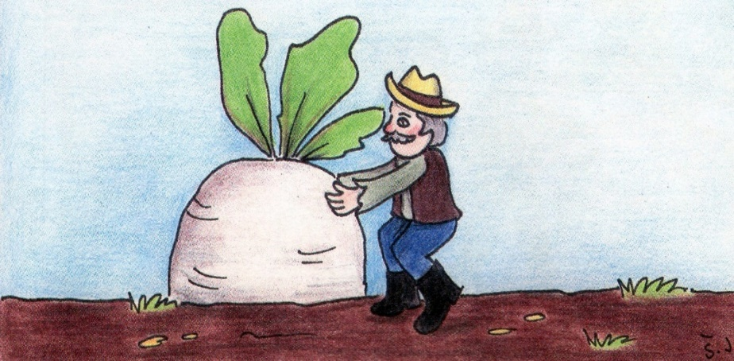
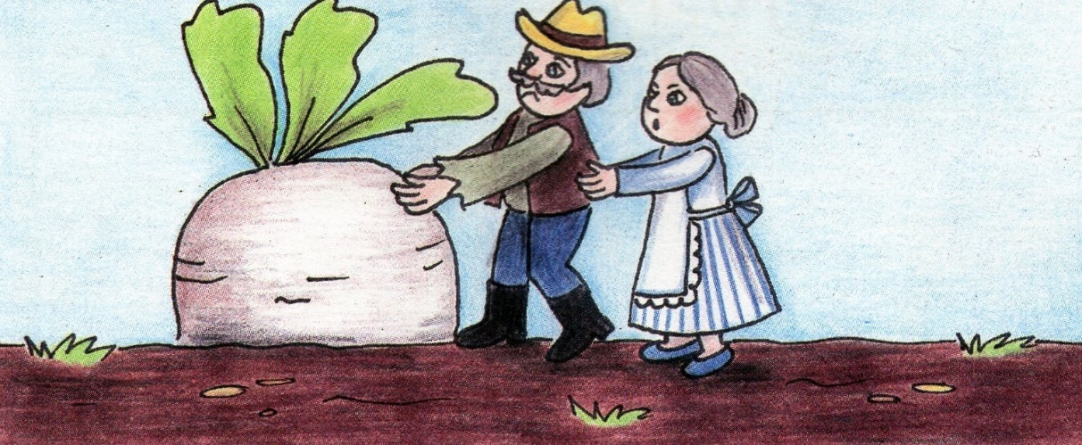
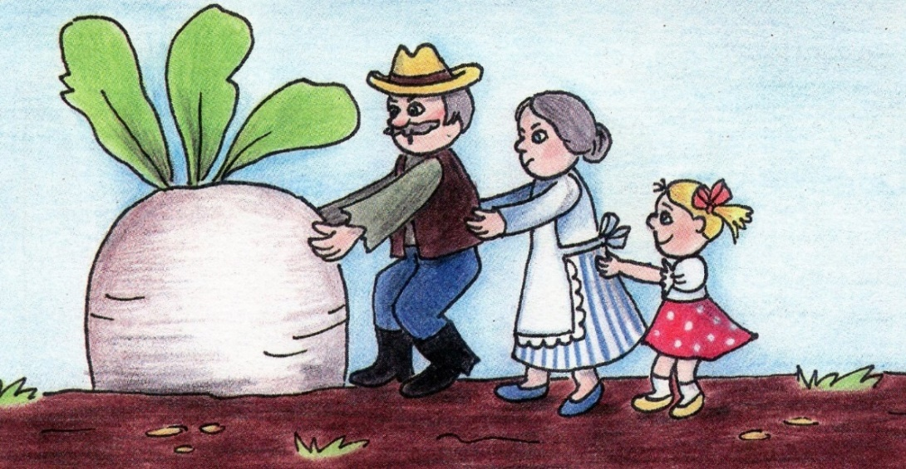
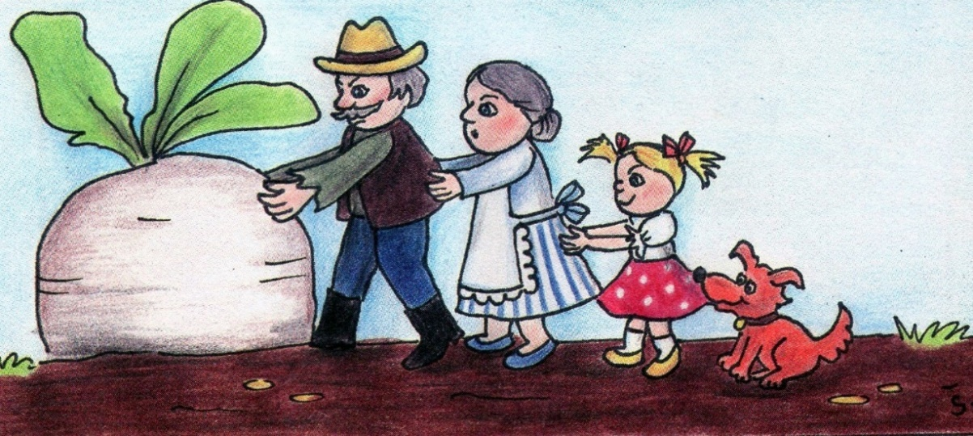
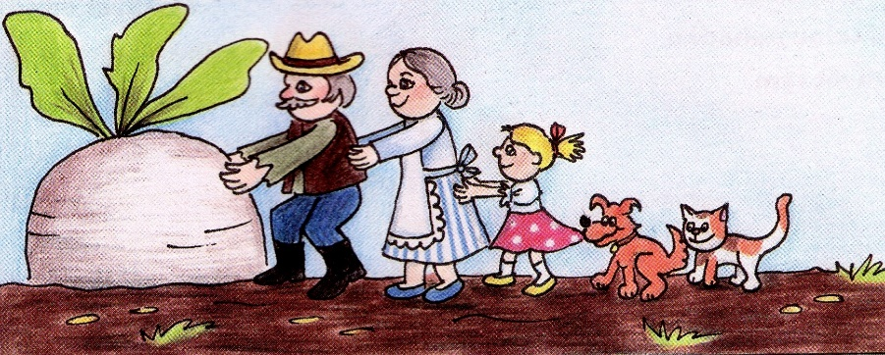
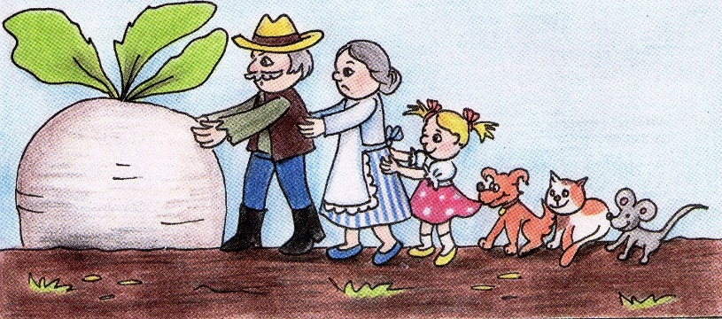
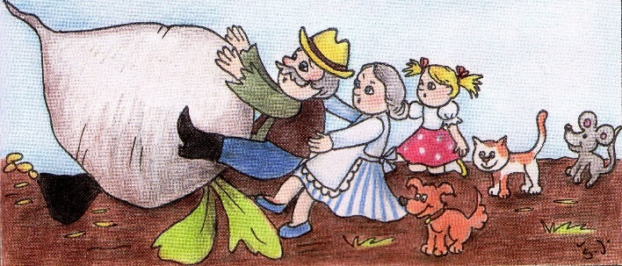
Seřaďte obrázky podle posloupnosti

Slide 19
František Bartoš, upraveno Hanou Zobáčovou /Pasparta, 2015/
Dědeček zasadil řepu. Vyrostla řepa velká, převeliká.
Dědeček chtěl řepu ze země vytáhnout. Táhl, táhl, ale řepu nevytáhl.
Zavolal na babičku: „Babičko, babičko, prosím pomoz mi vytáhnout řepu.“
Babička přišla, aby dědečkovi pomohla. Babička chytila dědečka, dědeček chytil řepu. Táhli, táhli, ale řepu nevytáhli. Zavolali na vnučku: „Vnučko, vnučko, prosím pomoz nám vytáhnout řepu.“
Vnučka přišla, aby dědečkovi a babičce pomohla. Vnučka chytila babičku, babička chytila dědečka, dědeček chytil řepu. Táhli, táhli, ale řepu nevytáhli. Zavolali na pejska: „Pejsku, pejsku, prosím pomoz nám vytáhnout řepu.“
Pejsek přiběhl, aby jim pomohl. Pejsek chytil vnučku.. Vnučka chytila babičku, babička chytila dědečka, dědeček chytil řepu. Táhli, táhli, ale řepu nevytáhli. Zavolali na kočičku: „Kočičko, kočičko, prosím pomoz nám vytáhnout řepu.“
Kočička přiběhla, aby jim pomohla. Kočička chytila pejska. Pejsek chytil vnučku.. Vnučka chytila babičku, babička chytila dědečka, dědeček chytil řepu. Táhli, táhli, ale řepu nevytáhli.
Zavolali na myšku: „Myško, myško, prosím pomoz nám vytáhnout řepu.“ Myška přiběhla, aby jim pomohla. Myška chytila kočku, kočka chytila pejska, pejsek chytil vnučku, vnučka chytila babičku, babička chytila dědečka, dědeček chytil řepu. Táhli, táhli, až řepu vytáhli!
A byla to řepa veliká, převeliká. Donesli pak řepu domů. Doma ji společně uvařili a snědli. A jestli ji nesnědli, jedí ji tam ještě dnes.

Slide 20
František Hrubín (Špalíček pohádek)
Dědek řepu zasadil, u pole se posadil, čekal, čekal, mráz ho lekal, sluníčka se bál, dešti jenom lál. Bez večeře, bez oběda čeká dědeček, najednou se hlína zvedá, roste kopeček.
"Bábo, roste řepa!" "Prosím tě, co vidíš!" "Bábo, což jsi slepá?" "Dědku, ty mě šidíš!" Zavolali vnučku, vnučka pejska, pejsek kočku, kočka myš.
Chytli se a čekají, šepty, šepty šeptají - neslyšíš?
Myšce byla dlouhá chvíle, hopsala si rozpustile, trhla kočkou, kočka pejskem, pejsek vnučkou, vnučka bábou, bába dědkem - dědek prázdné ruce měl, nikoho se nedržel, udělali bác...
Kopeček se ještě chvěje, jak se pod ním krtek směje.

Slide 21
O veliké řepě – co mají obě pohádky společného, čím se liší?

Slide 22
Čtenářská strategie hledání souvislostí na úrovni text - text
Rybárová, Eva. Diplomová práce.
Učitelka: „Takže mi řekněte, o kom ta pohádka byla, kdo byl v té pohádce hlavní?“
Děti: „Paleček.“
Učitelka: „Paleček. A kam to mám napsat, Verunko?“
Verunka: „Tam!“ (ukazuje na průsečík kružnic)
Lukáš: „Do toho malýho kruhu.“
Učitelka: „Myslíš doprostřed? A proč, Lukášku?“
Lukáš: „Protože v tý druhý knížce byl taky Paleček.“

Slide 23
Skládaná miniknížka (Doláková – Umíte to s pohádkou? Praha: Portál)

Slide 24
Skládaná miniknížka

Slide 25
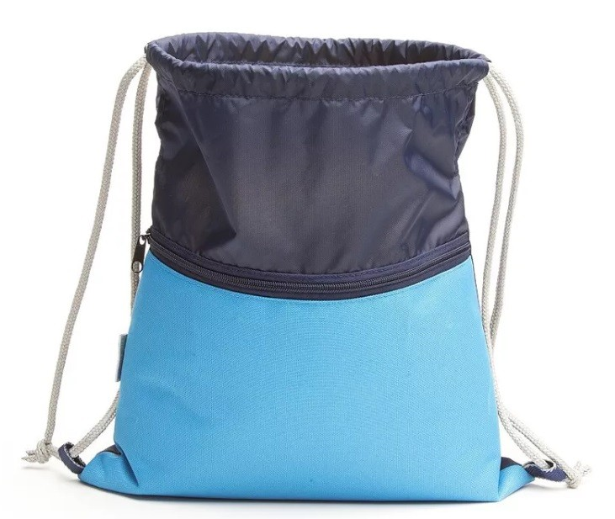
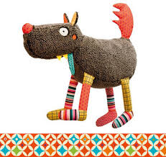
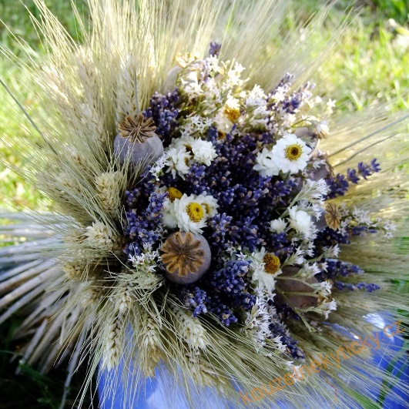
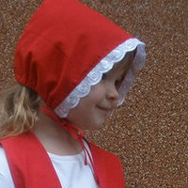
Pohádkový sáček
Do sáčku / tašky umístíme několik předmětů, které se vztahují k naplánované pohádce (př. červený čepeček, obrázek vlka, kytičku lučních květin). Předměty postupně vytahujeme / necháme děti vytahovat a necháváme děti hádat, o čem si budeme vyprávět.

Slide 26
Práce s knihou

Slide 27
Práce s knihou – ve trojicích
1. Prohlédněte si několik ilustrací z knihy (čt. strategie předvídání - z titulní stránky či ilustrací vyvozuji, o čem by kniha mohla být a na základě toho se rozhoduji, zda jí budu věnovat pozornost, či nikoliv).
O čem kniha asi bude? Proč si to myslíte?
Práce s pracovním listem

Slide 28
Jak voní týden –Olga Masiuk (učitelka na SŠ ve Varšavě, dětství trávila na Havaji)
Albatros, 2014, 111 stran, ilustrace Nanako Ishida
Ačkoliv malá Konstantina nevidí, nebrání ji to v tom, aby svět viděla po svém. Bere vše s nadhledem a humorem a není ji jasné, proč by ji měl někdo litovat. Ačkoliv se barvy musí učit nazpaměť, dny v týdnu pozná podle vůně.
Jediné, po čem opravdu touží, je projet se na kole s větrem ve vlasech a na tváři. Kniha ukazuje, že věci, které my vnímáme jako běžné a každodenní, jsou pro Týnku mimořádné.
V knize jsou otevírána kromě toho další závažná témata – oddělený život rodičů (otec bydlí v Gdaňsku a ne ve Varšavě jako Týnka s maminkou) či smrt křečka.
Ilustrace – dvojího typu – barevné a v odstínech černošedé (svět nevidomých)

Slide 29
Kontroverzní témata v MŠ

Slide 30
Kontroverzní témata v LPD
Jinakost
Homosexualita
Setkání se smrtí
Sourozenecké vztahy, příchod na svět apod.
Kdy nabízet tyto knihy dětem a číst je s nimi?
Proč?
Které knihy Vás zaujaly a proč?
Osvědčily se Vám nějaké další?

Slide 31
Práce ve skupinách – téma jinakosti
Dítě je dítě, B. Weningerová, Thovt
Chameleon Leon, M.Wattová, Egmont, 2001
Kamil neumí lítat, J. Berneová, Albatros, 2011
Kerekesová, Katarína a Alexandra Salmela. Mimi & Líza. Slovart, 2017. (Večerníček)
Michaela Kukovičová, Olga Černá - Jitka Kytka (Jednoduchý příběh o nemocném děvčeti netradičně pojatý s působivým výtvarným ztvárněním)
Masiuková Olga – Jak voní týden (o nevidomé holčičce)
Matýsek, G. van Genechten, Amulet, 2002
Nijland Stern – Princ & Princ (homosexualita) – Meander
Ondrašíkovi - O prasátku Lojzíkovi – Pozdrav slunci (Nevšedně ilustrovaná kniha s prvky komiksu. Zavádí děti do Indie, s ukázkami její kultury a zvyklostí. Příběh poukazuje na to, že se s tělesného hendikepu může udělat i přednost.)
Oskare, plav! M. Kurková Nožičková, L. Csicsely, Pop-pap, 2017 (Tučňák, outsider, který se nechce učit plavat. Avšak jednou je k tomu donucen, když nedobrovolně odpluje na utržené kře.)
Pilátová Markéta – Jura a lama (chlapce vychovávají dvě maminky) – LePress
Procházková Iva – Pět minut před večeří (o nevidomé holčičce) - Triton
Zelené prasátko, L. Pechová, Fragment, 2012
Zemanová Lenka, Bergmannová Michaela – Madlenka a brejličky – Portál, 2014

Slide 32
Práce ve skupinách – Překonávání strachu
Crowther Kitty – Skříp, škráb, píp a žbluňk – Baobab
Haraštová Helena – Nebojím se tmy (interaktivní kniha) – Albatros
Irving John – Jako by se tu někdo snažil nevydat ani hlásku (o tajemných nočních zvucích) – Meander
Krámská Pavlína, il.Tomáš Řízek – Kluk a Měsíc (o Míšovi, kterému se zdá o hrůzostrašných přízracích) – Baset
Rušar Daniel – Vlk a tma – Paseka
ŠPINKOVÁ, Martina. Divný brach strach. V Praze: Cesta domů, 2015. Bludiště (Cesta domů).
Vhrsti – Prázdniny v nebi (o překonávání strachu) – Mladá fronta
Vhrsti – Už se nebojím tmy – Mladá fronta

Slide 33
Téma smrti
Děti do tří let nechápou rozdíl mezi životem a smrtí, reagují jen na přítomnost/nepřítomnost osoby, se kterou přicházejí do styku a na kterou si zvykly.
Děti v předškolním a mladším školním věku (4-8 let) jsou v chápání smrti ovlivňovány pohádkami, kde je smrt spojována s dočasným stavem bytosti. Věří, že bytost může dál chodit, radit, škodit.
Šubrtová (2007) ve své knize Tematika smrti v české a světové próze pro děti a mládež mluví o důležitosti dětské účasti na pohřbu.
V 9-11 letech (záleží na individuální vyspělosti dítěte) začínají děti chápat definitivu – začínají si uvědomovat, že staří lidé umírají dříve a že i ony samy v budoucnosti zemřou.

Slide 34
Téma smrti II
Mluvit otevřeně / upřímně s dětmi o smrti.
Pracovat se slovy, kterým dítě rozumí a vypomoct si třeba květinou či zvířetem.
Nemáme dětem tvrdit, že mrtvý někam odjel, ani že usnul. Dítě čeká, že se mrtvý probudí, mohlo by se začít bát chodit do postele. V rozhovoru jsou také zmíněny dětské knihy, které pomohou při vysvětlování.
Můžeme si pomoci právě literaturou.
Šubrtová Milena: Tématika smrti v české a světové próze pro děti a mládež (2007)

Slide 39
Symbolika motivů

Slide 40
Symbolika motivů II

Slide 41
Kitty Crowther: Návštěva malé smrti
Vyprávění je neseno především obrazy.
Smrtka, opírající se o kosu, odvádí lidi z jejich domovů do svého hájemství. Vždy ji čeká stejná reakce: Lidé pláčou, jsou zkroušeni strachem z neznáma a plni nejistoty.
Malá Evelína smrt radostně vítá jako vysvobození od nemoci, vrací úsměv i do tváře malé smrtky. Připomíná ji bezstarostnost a naučí ji si hrát. Hra je výrazem spontánní radosti.
Sama smrtka pociťuje hluboký smutek z odloučení, když se Evelína odebírá z království mrtvých na další pouť.
Evelínin návrat v podobě anděla, jenž smrtku provází na cestách za umírajícími, představuje půvabnou dějovou pointu stvrzující neobvyklé přátelství.
Smrt se s andělskou přítelkyní po boku zbavuje atributů hrozivosti a stává se vlídnou průvodkyní umírajících na cestě do neznáma.

Slide 42
Práce ve skupinách – Setkání se smrtí
Brown a Brown – Když dinosaurům někdo umře (Cesta domů)
Stalfelt – O smrti smrťoucí (Cesta domů)
Poezie – Byl jeden domeček (folklor, již v Erbenově sbírce Prostonárodní české písně a říkadla) – koloběh, zrození a umírání
Folklorní pohádky – př. Erbenova Zlatovláska; Němcové Pohádka o kohoutkovi a slepičce, ve které pomoc kohoutkovi přichází pozdě.
Daisy Mrázková – Auto z pralesa (1975) – včetně existencionální tematiky (zejména Javorový list je o listu, který prožije v přírodě všechny roční období a nakonec shoří v ohníčku)
Markéta Zinnerová – Princezna z třešňového království
Hana Doskočilová – Dva dědečci z Dlouhé Míle (poprvé 1978)
Alena Ježková – Dobrý svět (sounáležitost napříč generacemi na venkově, pro děti od 6 let, smrt psa a rozloučení s ním)
Iva Procházková – Myši patří do nebe … ale jenom na skok
Vhrsti - Prázdniny v nebi (poprvé 2008) –
Rezková a Urbánek – Babočky (Labyrint)
J. Gaarder - Anton a Jonatán (smrt pohledem neživé hračky – plyšového medvídka) – kraťoučký příběh
Michael Stavarič – Děvčátko s kosou (Portál) – skrze příběh malé dívenky Smrtečky, která na své cestě objevuje, co vše dokáže
Martina Špinková – Anna a Anička (o životě na začátku a na konci) (Cesta domů)
Daniel Rušar – Kamzíkův velký skok (Portál) – o kamzíkovi, který se s maminčinou pomocí snaží vypořádávat se smrtí svého bratra – kamzíka.
KNOX, Jeanette Bresson Ladegaard. Je smrt jako duha?. Cesta domů, 2017.
Stále aktuální? Jan Karafiát – Broučci (smrt je ta jediná věc na tomto světě, které musíme být poslušní)

Slide 43
Čtenářská strategie Identifikace hlavních myšlenek a shrnování
Vyprávění – pro děti jednodušší
Shrnutí – mnohem obtížnější (u dětí tohoto věku převažuje paměť krátkodobá a mechanická, snáze si pamatují věci emočně zabarvené); znamená vybrání klíčových okamžiků vystihujících podstatu děje, identifikace hlavní myšlenky, vybavení si podstatných okamžiků a jejich seřazení do logické souvislosti
L. Robb (1996) doporučuje udělat pauzu po každé kapitole, dějovém úseku či sekvenci obrázků a společně zrekapitulovat, o čem jsme právě četli. Důležité zejména u pohádek, kde se objevuje několik klíčových momentů (př. Zlatovláska). Následně po ukončení práce s textem můžeme tyto jednotlivé části shrnout do jednoho celku, např. „Jiřík pomohl zvířátkům a ti pak jemu pomohli získat Zlatovlásku“.

Slide 44
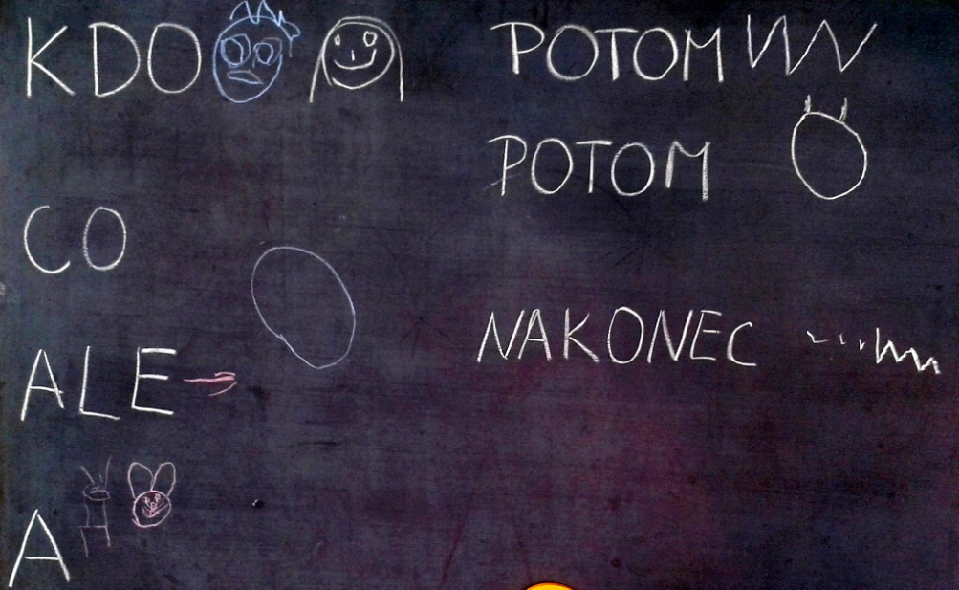
Shrnování - vhodné používat otázky, diagramy, piktogramy
Kdo? Co?
Kde? Jak?
Někdo …
chtěl …
ale …
a tak …
nakonec …
O koblížkovi (z DP Evy Rybárové)
Zpočátku jde více o zodpovídání otázek, které jim klade učitelka, až po nějakém čase jsou děti schopné “číst“ výsledný záznam.

Slide 46
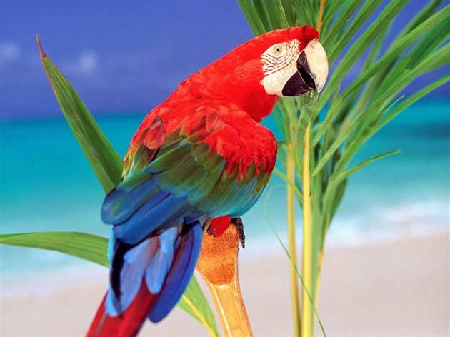
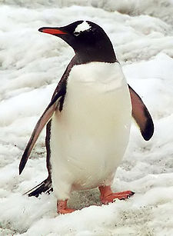
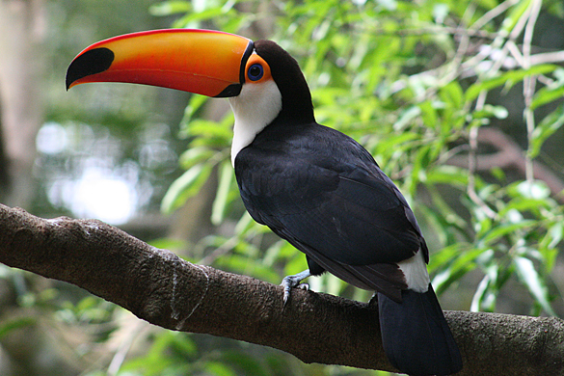
Úkol
Co mají společného papoušek, tučňák a tukan?
Jaké další zvíře by se k nim mohlo hodit a proč?

Slide 47
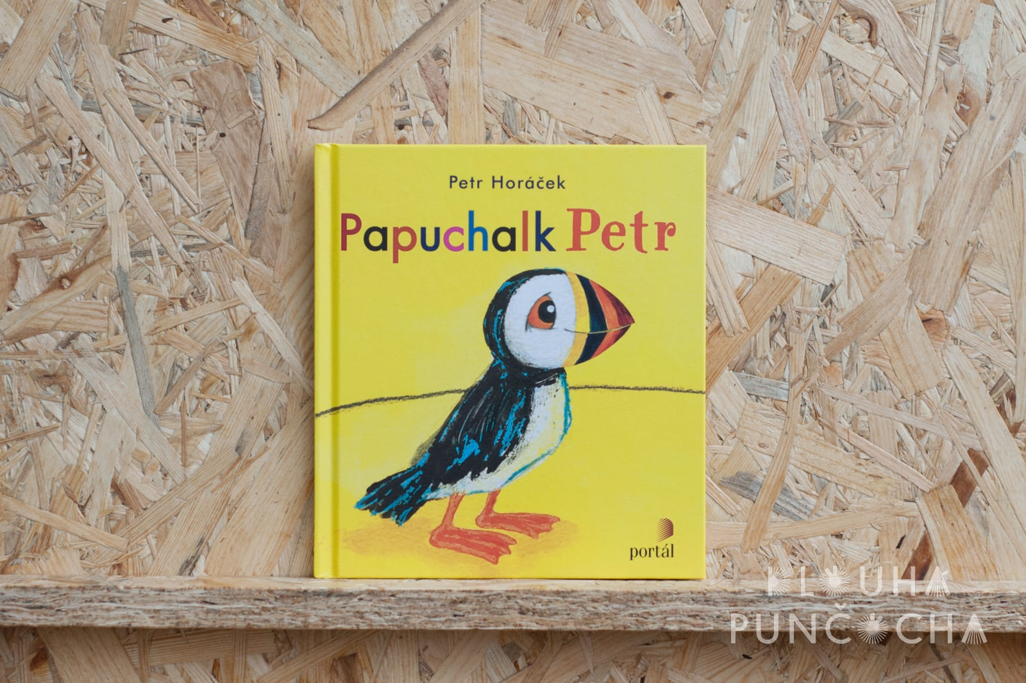
Papuchalk Petr

Slide 48
Čtenářský strom

Slide 49
Velmi děkuji za Vaši pozornost, aktivitu, zpětnou vazbu a přeji mnoho osobních, studijních i pracovních úspěchů a mnoho nadšených předčtenářů a čtenářů

